Slide 1
Jméno autora: Mgr. Zdeněk Chalupský
Datum vytvoření: 6. 9. 2012
Číslo DUM: VY_32_INOVACE_05_FY_A
Ročník: I. a II.
Fyzika
Vzdělávací oblast: Přírodovědné vzdělávání
Vzdělávací obor: Fyzika
Tematický okruh: Úvod
Téma: Vznik soustavy SI
Metodický list/anotace:
Důvody vzniku mezinárodní soustavy SI, její principy – požadavky na základní strukturu jednotek, nedostatky vyplývající ze současných požadavků na přesnost a neměnnost hodnot základních jednotek, řešení.

Slide 2
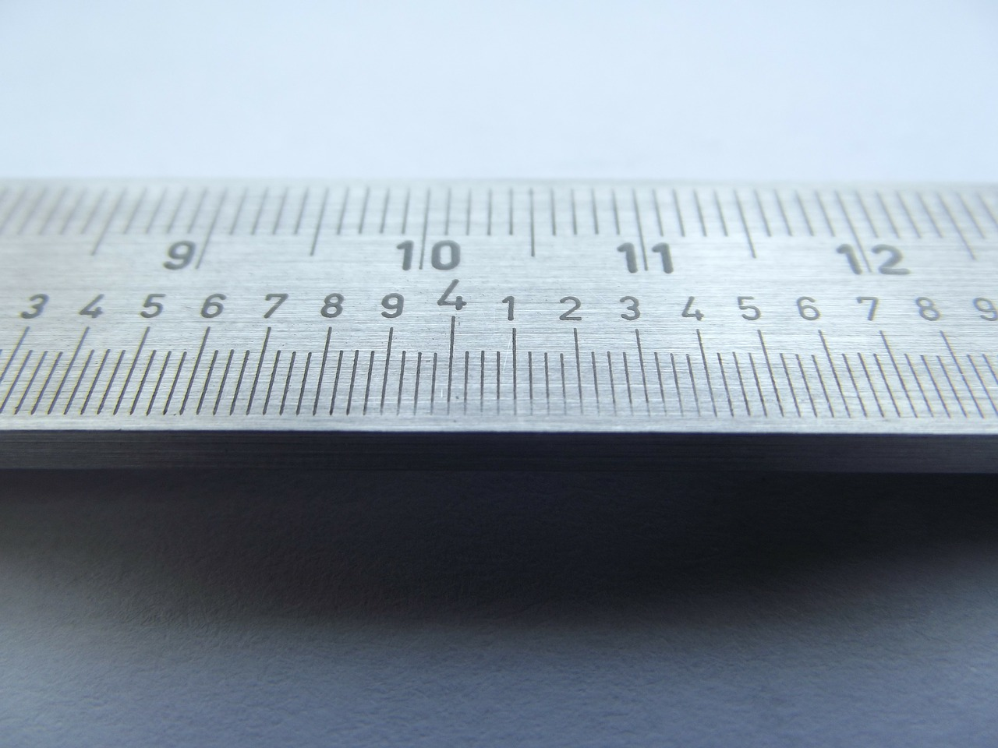
Soustava SI
► Vznik mezinárodní soustavy SI
► Obecné požadavky na systém jednotek
► Definice základních jednotek SI
► Struktura soustavy SI
► Hmotnost – slabý článek SI
► Původní definice SI
► Nové definice SI
► Základní jednotky SI v Aj
► Související odkazy
Obr. 1

Slide 3

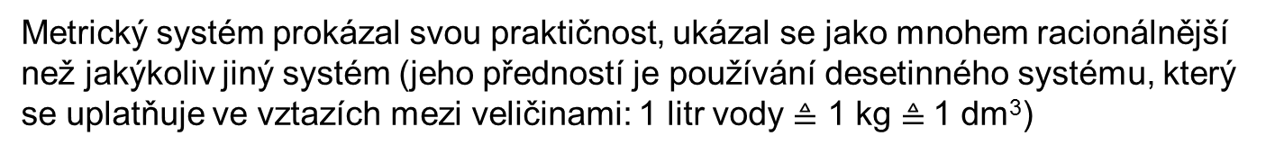
Vznik mezinárodní soustavy SI
Potřeba sjednotit používané míry a váhy pro společný obchod a výrobu a výzkum.
Historický palec v mm
Bavorsko | 24,32
Francie | 27,07
Portugalsko | 27,5
Prusko | 26,15
Rakousko | 26,34
Sasko | 23,60
Španělsko | 23,22
Švédsko | 24,74
Obr. 2
Obr. 3
Měrné soustavy
a vznik mezinárodní soustavy SI
Angloamerická měrná soustava (USA, Velká Británie, Barma)
CGS
1874 -1889
MKS
1889
MKSA
1939
SI
1960
centimetr, gram, sekunda
metr, kilogram, sekunda
metr, kilogram, sekunda, ampér
Metrický systém prokázal svou praktičnost, ukázal se jako mnohem racionálnější než jakýkoliv jiný systém (jeho předností je používání desetinného systému, který se uplatňuje ve vztazích mezi veličinami: 1 litr vody $≜$ 1 kg $≜$1 dm³)
Notes:
875 517

Slide 4
Obecné požadavky na systém jednotek
1
Nejdříve zvolíme malý počet, na sobě nezávislých, základních veličin.
hmotnost
m
[kg]
kilogram
délka
s
[m]
metr
čas
t
[s]
sekunda
t. teplota
T
[k]
kelvin
látkové
množství
n
[mol]
mol
e. proud I
[A]
ampér
svítivost
I
[cd]
kandela
2
ke zvoleným základním veličinám stanovíme základní jednotky.
Původně byly základní jednotky stanoveny jako na sobě vzájemně nezávislé.
U současných základních jednotek však není vzájemná nezávislost zcela zajištěna.

Slide 5
Definice základních jednotek SI
Červeně uvedené jednotky mají vazbu na „nepřesný“ kilogram.
hmotnost [m] – kilogram [kg]
1 kg je hmotnost mezinárodního prototypu kilogramu, který je uložen v Mezinárodním úřadu pro míry a váhy v Sèvres u Paříže.
čas [t] – sekunda [s]
1 s je doba trvání 9 192 631 770 period záření, které přísluší přechodům mezi dvěma hladinami velmi jemné struktury základního stavu atomu césia 133Cs.
délka [s] – metr [m]
1 m je délka rovnající se vzdálenosti, kterou uběhne světlo ve vakuu za 1/299 792 458 s.
elektrický proud [I] – ampér [A]
1 A je proud, který při stálém průtoku dvěma rovnoběžnými přímými velmi dlouhými vodiči zanedbatelného průřezu, umístěnými ve vakuu ve vzdálenosti 1 m od sebe, vyvolá mezi vodiči sílu 2.10-7 newtonů na jeden metr délky.
teplota [T] – kelvin [K]
1 K je 1/273,16-tý díl termodynamické teploty trojného bodu vody.
látkové množství [n] – mol [mol]
1 mol je látkové množství soustavy, která obsahuje právě tolik elementárních jedinců, kolik je atomů
v 0,012 kg uhlíku 12C.
svítivost [I] – kandela [cd]
cd je svítivost zdroje, který vysílá monochromatické záření frekvence 540,1012 Hz a jehož zářivost v daném směru činí 1/683 wattů na steradián.

Slide 6
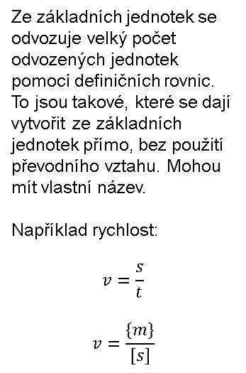
Struktura soustavy SI
Soustava SI (zkratka z francouzského Le Système International d'Unités) mezinárodně domluvená soustava jednotek fyzikálních veličin, která se skládá ze:
A.
základních
jednotek
B.
odvozených
jednotek
C.
násobků a dílů
jednotek
D.
vedlejších
jednotek
hmotnost – m
kilogram [kg]
Čas – t
sekunda [s]
délka – s
metr [m]
elektrický proud – I
ampér [A]
teplota – T
kelvin [K]
látkové množství – n
mol [mol]
svítivost – I
kandela [cd]
Ze základních jednotek se odvozuje velký počet odvozených jednotek pomocí definičních rovnic. To jsou takové, které se dají vytvořit ze základních jednotek přímo, bez použití převodního vztahu. Mohou mít vlastní název.
Například rychlost:
$$v=\frac{s}{t}$$
$$v=\frac{\left\{m\right\}}{\left[s\right]}$$
Násobky a díly jednotek se tvoří ze základních a odvozených jednotek násobením nebo dělením mocninou deseti. Zavedená praxe upřednostňuje mocninu 10³. V odůvodněných případech 10².
Normalizované předpony.
Příklad:
F = 1· 10³ N = 1 kN
p = 25 · 10² Pa = 25 hPa
Vedlejší jednotky se používají z praktických důvodů, ale do soustavy SI nepatří .
Vedlejší jednotky:
pro čas
minuta, hodina, den, …
pro objem
litr
pro hmotnost
tuna. atomová hmotnostní jednotka
pro energii
elektronvolt
a další

Slide 7
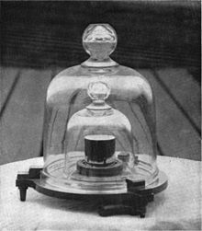
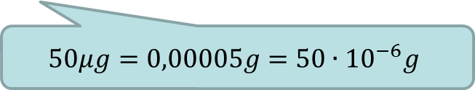
Hmotnost – slabý článek SI
Kilogram je poslední z jednotek SI, která je definována fyzickým etalonem.
Prototyp kilogramu ovlivňuje 4 ze 7 jednotek a přitom je nejméně přesný, stálost mezinárodního prototypu totiž nelze zaručit.
Při vážení etalonu kilogramu (ze slitiny platiny a iridia) v roce 1988, bylo zjištěno, že je 50 mikrogramů lehčí než jeho kopie.[1]
$$50μg=0,00005g=50∙{10}^{−6}g$$
Na definici kilogramu v současnosti závisí také jednotky, viz snímek 4.:
ampér [A]
mol [mol]
kandela [cd]
Proto také jejich hodnoty nemohou být považovány, z hlediska vlivu času na etalon kilogramu, za zcela přesné.
Obr. 4
  V posledních letech vrcholí přípravy na redefinici základních jednotek SI tak, aby byly všechny odvozeny od přírodních konstant po vzoru stávající definice metru. Klíčovou konstantou je Planckova konstanta.

Slide 8
Původní definice SI
metr – (1793) „Původně byl metr odvozen od rozměrů Země a 1 metr byl definován jako délka jedné desetimilióntiny zemského kvadrantu (poloviny délky poledníku).“[5]
kilogram – (1793) „Kilogram byl zvolen tak, aby odpovídal hmotnosti 1 litru vody prosté vzduchu při teplotě, při které má voda maximální hustotu (3,98 °C), při normálním atmosférickém tlaku (760 mm Hg).“[6]
sekunda – (1960) „Sekunda tak byla definována jako 1 / 31 556 925,9747 tropického roku pro 12 hodin 0. ledna 1900 efemeridového času.“[7]
ampér – (1946) „Ampér byl původně definován jako jedna desetina elektromagnetické jednotky proudu ze soustavy CGS (známá jako abampér, absolutní ampér), která generuje sílu dvou dynů (1 dyn = 10⁻⁵ N ≈ 1,019716·10⁻⁶ kp) na centimetr délky mezi dvěma vodiči, které jsou od sebe vzdáleny jeden centimetr.“[8]
kelvin – (1743) Původně Celsia stupnice, byla získána tím, že 0 ° C se přiřadila bodu mrazu vody a 100 ° bodu varu vody. 1°C potom rozdělením stupnice na 100 dílků.
mol – (1900) Molekulová hmotnost látky v jednotkách hmotnosti – gramech.
kandela – (1967) Kandela je svítivost 1/600 000 m² povrchu černého tělesa ve směru kolmém k tomuto povrchu při teplotě tuhnutí platiny 1 768 °C a při tlaku 101 328 Pa.

Slide 9
Nové definice SI
Mezinárodní výbor pro míry a váhy (CIPM) v roce 2011 navrhl změnu definic základních jednotek soustavy SI.
Změna definic může vstoupit v platnost po 25. Generální konferenci pro míry a váhy (CGPM) v roce 2014 anebo později.
Změna definic je závislá na pokroku v přesnosti a konzistenci určení Planckovy konstanty.
Sada sedmi základních jednotek, ale zůstane zachována: metr, kilogram, sekunda, kelvin, ampér, kandela, mol.
Stávající definice sekundy, metru a kandely jsou považovány za vyhovující, a proto se změní jen jejich formulace s ohledem na jednotný formát pro všechny jednotky.
Definice kilogramu, ampéru, kelvinu a molu ale budou principiálně změněny, aby každá z těchto jednotek byla pevně spjata s určitou neměnnou vlastností přírody.
Důležitým požadavkem na nové definice je samozřejmě zpětná kompatibilita, tedy aby nové jednotky byly stejně velké jako stávající s maximální dostupnou přesností.
Text nově navrhované definice.
„Kilogram „kg“ je jednotka hmotnosti; jeho velikost je určena číselnou hodnotou Planckovy konstanty, která je rovna přesně 6,626 06X × 10⁻³⁴, je-li vyjádřena v jednotkách s⁻¹ m² kg, což je ekvivalent jednotky J s.“ [2]

Slide 10
Základní jednotky SI v Aj
Tabulka převzata s anglické verze Wikipede [9]
Unit name | Unit symbol | Quantity name | Definition (Incomplete) | Dimension symbol
metre | m | length | Original (1793): 1/10000000 of the meridian through Paris between the North Pole and the Equator Current (1983): The distance travelled by light in vacuum in 1/299792458 second | L
kilogram | kg | mass | Original (1793): The grave was defined as being the weight [mass] of one cubic decimetre of pure water at its freezing point. Current (1889): The mass of the International Prototype Kilogram | M
second | s | time | Original (Medieval): 1/86400 of a day Current (1967): The duration of 9192631770 periods of the radiation corresponding to the transition between the two hyperfine levels of the ground state of the caesium 133 atom | T
ampere | A | electric current | Original (1881): A tenth of the electromagnetic CGS unit of current. The [CGS] emu unit of current is that current, flowing in an arc 1 cm long of a circle 1 cm in radius creates a field of one oersted at the centre. Current (1946): The constant current which, if maintained in two straight parallel conductors of infinite length, of negligible circular cross-section, and placed 1 m apart in vacuum, would produce between these conductors a force equal to 2×10⁻⁷ newton per metre of length | I
kelvin | K | thermodynamic temperature | Original (1743): The centigrade scale is obtained by assigning 0° to the freezing point of water and 100° to the boiling point of water. Current (1967): The fraction 1/273.16 of the thermodynamic temperature of the triple point of water | Θ
mole | mol | amount of substance | Original (1900): The molecular weight of a substance in mass grams. Current (1967): The amount of substance of a system which contains as many elementary entities as there are atoms in 0.012 kilogram of carbon 12. | N
candela | cd | luminous intensity | Original (1946):The value of the new candle is such that the brightness of the full radiator at the temperature of solidification of platinum is 60 new candles per square centimetre Current (1979): The luminous intensity, in a given direction, of a source that emits monochromatic radiation of frequency 540×10¹² hertz and that has a radiant intensity in that direction of 1/683 watt per steradian. | J

Slide 11
Související odkazy
http://www.cmi.cz – „Český metrologický institut zabezpečuje jednotnost a přesnost měřidel
a měření ve všech oborech vědecké, technické a hospodářské činnosti v rozsahu podle § 14 zákona č. 505/1990 Sb. o metrologii, ve znění pozdějších předpisů.
Institut provádí metrologický výzkum a uchovává státní etalony, zajišťuje přenos hodnot měřicích jednotek na měřidla nižších přesností, vykonává certifikaci referenčních materiálů, provádí výkon státní metrologické kontroly měřidel a řadu dalších činností.“[3]
http://www.unmz.cz/urad/unmz – Úřad pro technickou normalizaci, metrologii a státní zkušebnictví. „Úřad pro technickou normalizaci, metrologii a státní zkušebnictví (ÚNMZ) byl zřízen zákonem České národní rady č. 20/1993 Sb. o zabezpečení výkonu státní správy v oblasti technické normalizace, metrologie a státního zkušebnictví. ÚNMZ je organizační složkou státu v resortu Ministerstva průmyslu a obchodu ČR. Hlavním posláním ÚNMZ je zabezpečovat úkoly vyplývající ze zákonů České republiky upravujících technickou normalizaci, metrologii a státní zkušebnictví a úkoly v oblasti technických předpisů a norem uplatňovaných v rámci členství ČR v Evropské unii. Od roku 2009 zajišťuje také tvorbu a vydávání českých technických norem.“ [4]
http://www.bipm.org/en/home/ – BIPM – Bureau international des poids et mesures (fr.)
Mezinárodní úřad pro míry a váhy založený v roce 1875. Má za cíl utvořit jednotnou soustavu měr a organizovat mezinárodní výzkum v oblasti metrologie.
http://www.bipm.org/en/si/new_si/ – informace k revizi Mezinárodní soustavy jednotek (SI)

Slide 12
Citace
Obr. 1 SAULHM. Pravidlo, Matematické, Rozměry, Míra - Veřejně přístupný obrázek 106355[online]. [cit. 6.9.2012]. Dostupný
na WW: http://pixabay.com/cs/pravidlo-matematick%C3%A9-rozm%C4%9Bry-m%C3%ADra-106355/
Obr. 2 NEMO. Znamení, Černá, Ikona, Dvě, Symbol, Ruka - Veřejně přístupný obrázek 25607[online]. [cit. 6.9.2012]. Dostupný
na WWW: http://pixabay.com/cs/znamen%C3%AD-%C4%8Dern%C3%A1-ikona-dv%C4%9B-symbol-25607/
Obr. 3 Archiv autora
Obr. 4 AUTOR NEUVEDEN. Soubor:Standard kilogram, 2.jpg – Wikipedie [online]. [cit. 6.9.2012]. Dostupný na WWW: http://cs.wikipedia.org/wiki/Soubor:Standard_kilogram,_2.jpg
[1] DUTTON, Judy. The Not-So-Perfect Kilogram and Why the Metric System Might Be Screwed Read the full text here:
http://mentalfloss.com/article/31122/not-so-perfect-kilogram-and-why-metric-system-might-be-screwed#ixzz2WGS5OPLZ --
brought to you by mental_floss!. In: Mentalfloss_com [online]. 2012 [cit. 2012-09-06]. Dostupné z:
http://mentalfloss.com/article/31122/not-so-perfect-kilogram-and-why-metric-system-might-be-screwed
[2] AUTOR NEUVEDEN. Nové definice SI [online]. [cit. 6.9.2012. Dostupný na WWW:
http://cs.wikipedia.org/wiki/Nov%C3%A9_definice_SI
[3] AUTOR NEUVEDEN. Český metrologický institut [online]. [cit. 6.9.2012]. Dostupný na WWW: http://www.cmi.cz/
[4] AUTOR NEUVEDEN. Charakteristika úřadu [online]. [cit. 6.9.2012]. Dostupný na WWW: http://www.unmz.cz/urad/o-uradu
[5] AUTOR NEUVEDEN. Historie [online]. [cit. 6.9.2012]. Dostupný na WWW: http://cs.wikipedia.org/wiki/Metr#Historie
[6] AUTOR NEUVEDEN. Problémy definice [online]. [cit. 6.9.2012]. Dostupný na WWW: http://cs.wikipedia.org/wiki/Kilogram
[7] AUTOR NEUVEDEN. Historický vývoj [online]. [cit. 6.9.2012]. Dostupný na WWW:
http://cs.wikipedia.org/wiki/Sekunda#Historick.C3.BD_v.C3.BDvoj
[8] AUTOR NEUVEDEN. Historie [online]. [cit. 6.9.2012]. Dostupný na WWW: http://cs.wikipedia.org/wiki/Amp%C3%A9r
[9] AUTOR NEUVEDEN. Base units [online]. [cit. 6.9.2012]. Dostupný na WWW:
http://en.wikipedia.org/wiki/International_System_of_Units

Slide 13
Literatura
Wikipedia: the free encyclopedia [online]. San Francisco (CA): Wikimedia Foundation, 2001-2013 [cit. 2013-09-06]. Dostupné z: http://en.wikipedia.org/wiki/Main_Page
SVOBODA, Emanuel. Přehled středoškolské fyziky. 2. vyd. Praha: Prometheus, 1996, 497 s. ISBN 80-7196-006-3.

